Slide 1
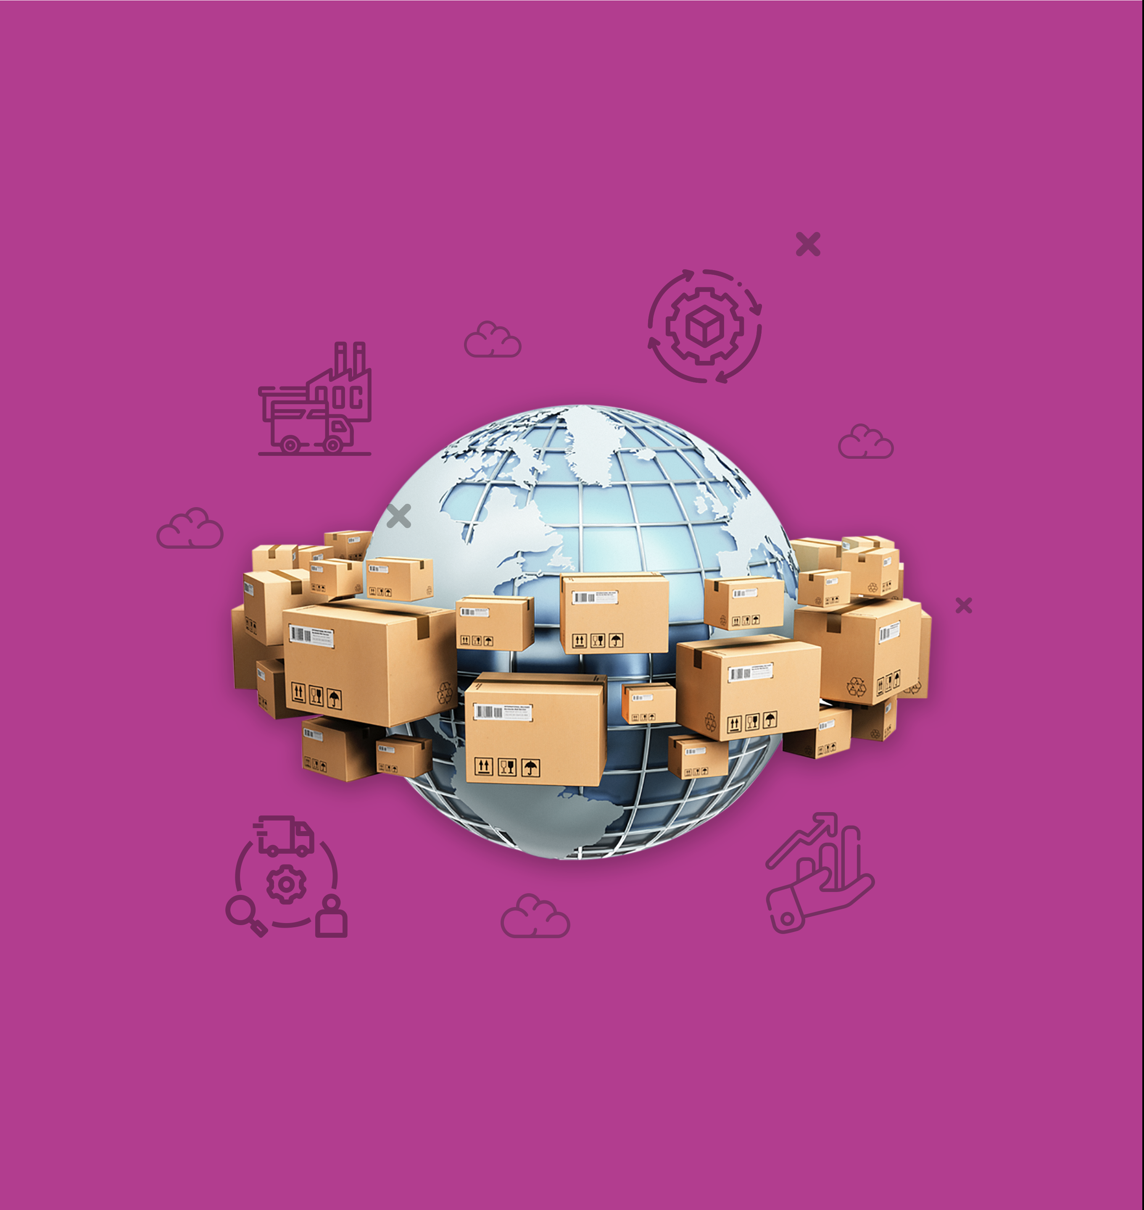
GESTIÓN DE LA CADENA DE SUMINISTROS
TEMA 01
CADENA DE SUMINISTROS
Introducción a la cadena de suministros
Importancia de la cadena de suministros

Slide 2
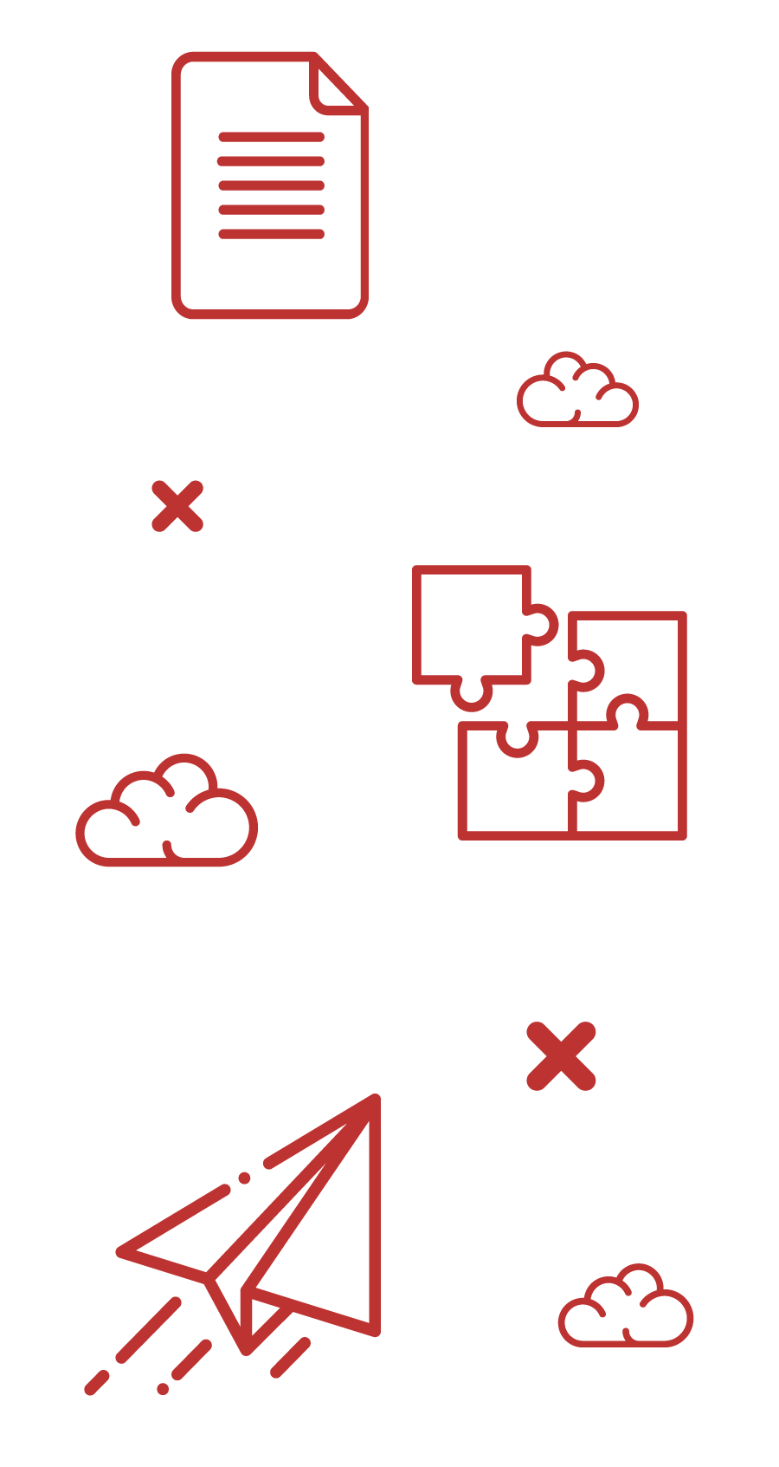
INTRODUCCIÓN
DE LA SESIÓN

Slide 3
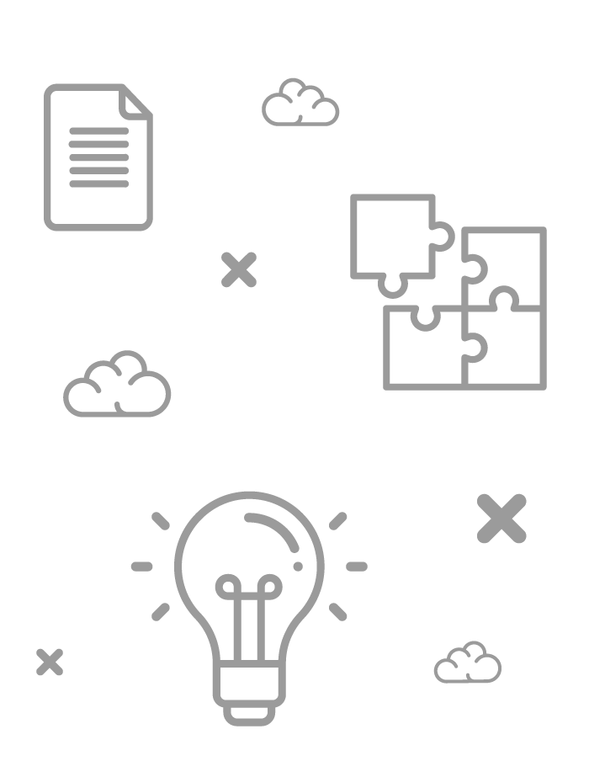
+ INTRODUCCIÓN
En esta sesión:
Aprenderás lo importante que es para una organización el buen manejo de los procesos de la cadena de suministros y la importancia de la logística para soportar las operaciones de una empresa.
La Cadena de Suministro
Proveedor
Distribuidor
Empresa
Canal de distribución
Cliente

Slide 4
INTRODUCCIÓN A LA CADENA DE SUMINISTROS

Slide 5



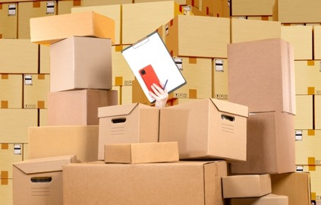
+ INTRODUCCIÓN A LA CADENA DE SUMINISTROS
CADENA DE SUMINISTROS
Conjunto de procesos desde la obtención de las materias primas hasta la entrega del producto terminado al cliente final en las condiciones adecuadas de:
01
Tiempo
02
Calidad
03
Cantidad
04
Costo óptimo

Slide 6
+ INTRODUCCIÓN A LA CADENA DE SUMINISTROS
CADENA DE SUMINISTROS (SCM)
Plan
Entregar
Comprar
Hacer
Entregar
Comprar
Hacer
Entregar
Comprar
Hacer
Entregar
Comprar
Proveedor del Proveedor
Proveedor (Interno o Externo)
Cliente Distribuidor
Cliente del Cliente
Nuestra Compañía
CADENA DE VALOR
Desde el proveedor del proveedor hasta el consumidor final
La cadena es tan fuerte como su eslabón más débil
Notes:
¿ Qué es SCM?
Cadena de Suministros (SCM) en Ingles Supply Chain Managemet = Administrar la Cadena de Suministros
En la figura se muestran los eslabones de una cadena, los cuales están unidos y representan los diversos procesos que están concatenados uno detrás de otro en esta cadena.
Además se muestran las áreas primordiales: Proveedores , la empresa que conforma la Cadena de Valor, y la distribución y clientes.

Slide 7


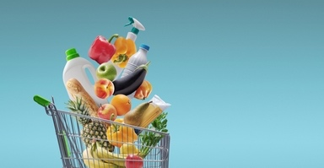
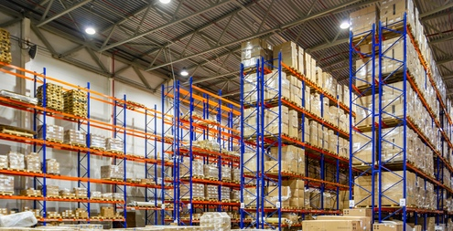

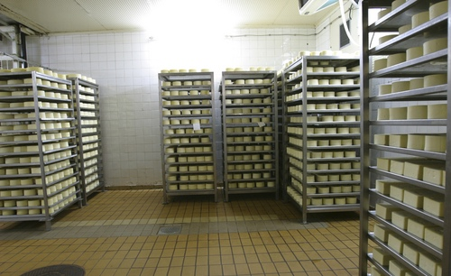
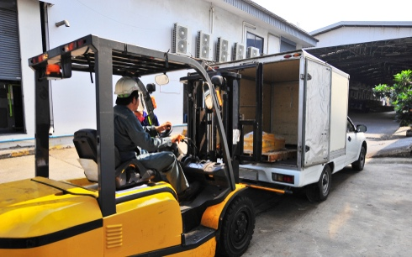
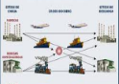


+ INTRODUCCIÓN A LA CADENA DE SUMINISTROS
CADENA DE SUMINISTROS
ALMACENAMIENTO DE MATERIALES
DEMANDA
INVENTARIOS
COMPRAS
PRODUCCIÓN O ELABORACIÓN
ALMACENAMIENTO PRODUCTO TERMINADO
TRANSPORTE
DISTRIBUCIÓN
Notes:
Procesos de Cadena de Suministros
En esta diapositiva se muestran los procesos que comprenden la Cadena de Suministros de una empresa que fabrica bebidas gaseosas, desde el cálculo de la demanda y sus diferentes procesos, los cuales son similares a los que hace una ama de casa.
Son siete etapas principales de la Cadena de Suministros conformada por:
Demanda, Inventarios, Compras, Almacenes de Materiales, Almacenes de Producto Terminado, Transporte y Distribución.
La producción no es considerada parte de los procesos de una SCM.

Slide 8
+ INTRODUCCIÓN A LA CADENA DE SUMINISTROS
¿POR QUÉ ES IMPORTANTE ESTUDIAR LA CADENA DE SUMINISTRO?
CADENA DE SUMINISTROS
FRENTE A:
Altos costos de gestión logística
Mercado globalizado
Especialización
Alta competencia
Fuente de ventaja competitiva
Notes:
La Cadena de Suministros es importante estudiar por lo siguiente:
Altos costos de la gestión logística.
Mercado globalizado.
Especialización.
Alta competencia.
Fuente de ventaja competitiva.

Slide 9
+ INTRODUCCIÓN A LA CADENA DE SUMINISTROS
OBJETIVOS DE LA CADENA DE SUMINISTROS
Mejorar servicio al cliente.
Reducir los costos.
Mejorar y reducir
Respuesta a demanda de clientes.
Asegurar
Minimizar tiempos.
Maximizar capital/efectivo.
Minimizar y maximizar
Para lograrlo se necesita mucho entrenamiento, liderazgo y una eficaz aplicación de la tecnología de la información.

Slide 10

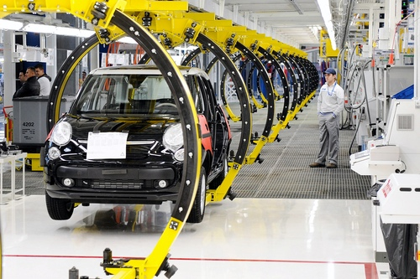

+ INTRODUCCIÓN A LA CADENA DE SUMINISTROS
ELEMENTOS DE LA CADENA
Comprar
Hacer
Entregar
Nuestra Compañía
Necesidad en el Mercado: Clientes demandan productos
La empresa necesita proveedores que le vendan insumos.
La empresa transforma los insumos en productos terminados para el mercado.

Slide 11
+ INTRODUCCIÓN A LA CADENA DE SUMINISTROS
MACROPROCESOS DE LA CADENA DE SUMINISTROS
ABASTECIMIENTO
TRANSFORMACIÓN
DISTRIBUCIÓN
PLANEACIÓN DE LA CADENA DE SUMINISTROS
FLUJOS DE INFORMACIÓN
Proveedor
Flujo de
productos
Manufactura
Flujo de
productos
Distribución
Flujo de
productos
Vendedor
Flujo de
productos
Consumidor
FLUJOS DE PAGOS
PLANEACIÓN DE LA CADENA DE SUMINISTROS
Notes:
Macro Procesos de la Cadena de Suministro
En esta diapositiva se puede apreciar lo siguiente:
El Macroproceso de Abastecimiento de Materia prima, material de embalaje e Insumos a una fabrica.
El Macroproceso de Distribución del Producto Terminado que fue Transformado ( producido).
Nota : Recordar que Producción (Transformación) no forma parte de Cadena de Suministros porque es un cliente interno.

Slide 12
+ INTRODUCCIÓN A LA CADENA DE SUMINISTROS
GESTIÓN DE LA CADENA DE SUMINISTRO (SCM)
INTEGRAR Y CONTROLAR
ORGANIZAR
PLANIFICAR
DIRIGIR
Los procesos de la cadena de suministro
para incrementar la COMPETITIVIDAD
de la empresa y de la cadena de suministro.

Slide 13

+ INTRODUCCIÓN A LA CADENA DE SUMINISTROS
LOGÍSTICA
Es la parte del proceso de la cadena de suministros que planea, lleva a cabo y controla el flujo y almacenamiento eficiente y efectivo de bienes y servicios, así como de la información relacionada, desde el punto de origen hasta el punto de consumo, con el fin de satisfacer los requerimientos de los clientes.
Consejo de Dirección Logística (EE. UU.)

Slide 14
+ INTRODUCCIÓN A LA CADENA DE SUMINISTROS
IMPORTANCIA DE LA SCM
01
Cumplir los plazos de entrega.
Incrementar las ventas.
Reducir los costos.
02
Entregar la cantidad correcta.
03
Calidad requerida por los clientes.
04
Reducir los costos logísticos.
Mayor competitividad de la empresa
Como verás la cadena también puede mejorar la gestión de la empresa.

Slide 15

+ INTRODUCCIÓN A LA CADENA DE SUMINISTROS
PROBLEMAS EN LOS PROCESOS LOGÍSTICOS
Comprar a destiempo y a precios altos.
Mantener inventarios muy elevados.
Fallas o demoras en las entregas.
Pérdida o deterioro de materiales en el almacén.
Demora en las exportaciones o importaciones.
No se atienden o analizan los reclamos de los clientes.

Slide 16
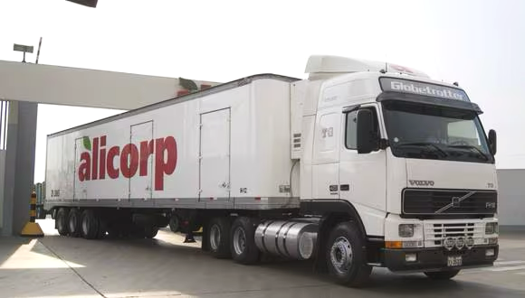
+ INTRODUCCIÓN A LA CADENA DE SUMINISTROS
¿QUÉ EMPRESAS REALIZAN PROCESOS LOGÍSTICOS?
Todas las empresas llevan a cabo procesos logísticos, no con la misma intensidad, pero sí los realizan.
Será diferente la logística de un estudio contable que la de una empresa como Alicorp.

Slide 17

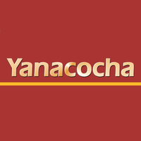

+ INTRODUCCIÓN A LA CADENA DE SUMINISTROS
LA LOGÍSTICA DE ESTAS EMPRESAS
Notes:
Todas tienen procesos logísticos
Pudiendo ser empresas Industriales, comerciales, o de servicios.

Slide 18
+ INTRODUCCIÓN A LA CADENA DE SUMINISTROS
GERENCIA GENERAL
RECURSOS HUMANOS Y RELACIONES INSTITUCIONALES
CONSUMO
MASIVO
NEGOCIOS INTERNACIONALES
MANUFACTURA
VENTAS
FINANZAS, ADMINISTRACIÓN Y SISTEMAS
NUTRICIÓN ANIMAL
NEGOCIO DE PRODUCTOS INDUSTRIALES
HELADOS
MARKETING CORPORATIVO
PRODUCCIÓN
VENTAS
SISTEMAS
NUTRICIÓN
Y CALIDAD
ASESORÍA Y DESARROLLOL
PRODUCCIÓN
DESARROLLO TECNOLÓGICO
SEGURIDAD INDUSTRIAL
CRÉDITOS Y COBRANZAS
CONTABILIDAD
COMERCIAL
VENTAS
VENTAS
MANTENIMIENTO
SOPORTE DE COMERCIO
PRESUPUESTOS
COMERCIALIZACIÓN AGRÍCOLA
MATERIAS
PRIMAS
CALIDAD
ADMINISTRACIÓN CENTRAL
PRODUCCIÓN Y MANTENIMIENTO
COMPRAS
CONTROL DE GESTIÓN
Compras
Almacén de Materiales
Distribución y Servicio al Cliente
Notes:
En este organigrama de una gran empresa se ve dónde se ubican las Áreas de Logística.

Slide 19
+ INTRODUCCIÓN A LA CADENA DE SUMINISTROS
GERENCIA GENERAL
Gerencia comercial
Gerencia administrativa financiera
Gerencia logística
Gerencia de producción
GERENTE GENERAL
Secretaria
Gerente comercial
Gerente administrativo
Vendedora de salón
Recepcionista de bolsos
Encargado del depósito
Cajero
Notes:
En este organigrama de una gran empresa se ve dónde se ubican las Áreas de Logística .

Slide 20
IMPORTANCIA DE LA CADENA DE SUMINISTROS

Slide 21

+ IMPORTANCIA DE LA CADENA DE SUMINISTROS
CADENA DE SUMINISTROS
"La cadena de suministro engloba los procesos de negocio, las personas, la organización, la tecnología y la infraestructura física que permite la transformación de materias primas en productos y servicios intermedios y terminados que son ofrecidos y distribuidos al consumidor para satisfacer su demanda.“

Slide 22
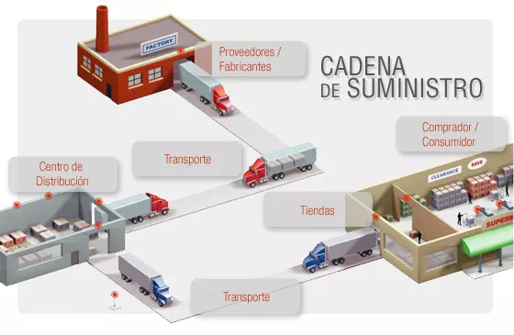
+ IMPORTANCIA DE LA CADENA DE SUMINISTROS
CADENA DE SUMINISTRO
Proveedores/ fabricantes
Comprador/
Consumidor
Centro de distribución
Transporte
Tiendas
Transporte
“En el futuro, la competencia no se dará de empresa a empresa, sino más bien de cadena de suministros a cadena de suministros”
Michael E. Porter

Slide 23
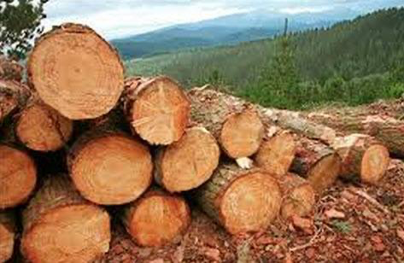
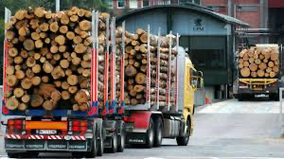
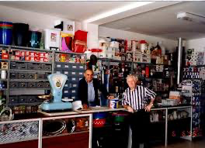
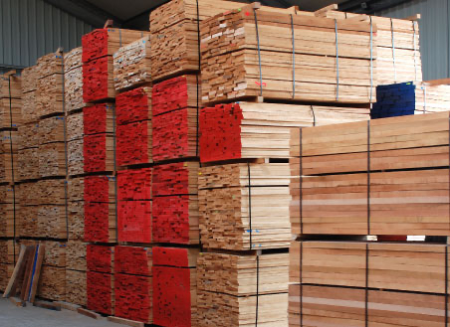
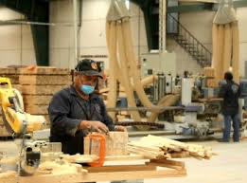
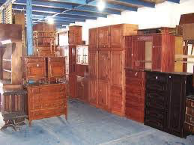
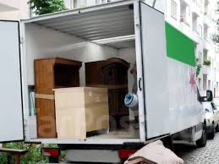
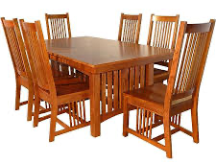
+ IMPORTANCIA DE LA CADENA DE SUMINISTROS
EJEMPLO: JUEGO DE COMEDOR DE MADERA.
En este ejemplo los procesos en la Cadena de Suministros van desde la obtención de la materia prima la madera hasta la entrega del producto terminado que es un juego de comedor en la casa del cliente final.
Como se puede ver intervienen más de un proveedor para la fabricación ubicados en diversas partes del país desde la tala (podría estar en la selva), el aserradero, transportistas (más de uno), fabricante (podría ser de Villa El Salvador), el gran almacén (en Lima) y el cliente (en San Isidro).
Tala de Madera
Transporte de Madera
Compra materiales
Almacenamiento Insumos y Madera
Fabricación Muebles
Exhibición y Ventas
Transporte
Cliente final

Slide 24
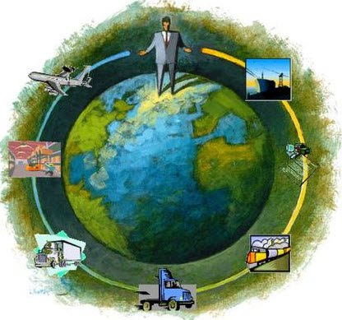
+ IMPORTANCIA DE LA CADENA DE SUMINISTROS
ALGUNOS PROCESOS SCM
La Cadena de Suministros maneja los procesos que se ven en la imagen.
Si todo funciona bien, la empresa y los demás componentes de la cadena se benefician, Entonces, el cliente final quedará satisfecho y volverá a comprar y se repetirán estos procesos en SCM.
Pronóstico de demanda
Servicio al cliente
Gestión de inventarios
Distribución
Compras
Transporte
Almacenamiento

Slide 25
+ IMPORTANCIA DE LA CADENA DE SUMINISTROS
OPTIMIZACIÓN DE LA CADENA DE SUMINISTRO
Evitar el desperdicio de recursos.
Mejorar la relación con los proveedores.
Administrar mejor los inventarios.
Reducir el costo de sus operaciones.
Lograr la EXCELENCIA OPERATIVA
¿CON QUÉ TIPO DE EMPRESA
SERÍA MEJOR TRABAJAR, UNA CON UNA BUENA CADENA O UNA QUE NO LA MANEJA ADECUADAMENTE?

Slide 26

+ IMPORTANCIA DE LA CADENA DE SUMINISTROS
LOGÍSTICA EN LAS EMPRESAS
Las empresas realizan procesos logísticos (compras, almacenamiento, control de inventarios, transporte, distribución, etc.).
¿Qué pasaría si no funciona bien uno de estos procesos logísticos en las empresas indicadas en la siguiente diapositiva?

Slide 27

+ IMPORTANCIA DE LA CADENA DE SUMINISTROS
EJEMPLO:
Imagínate que vas a comer un pollo a la brasa, probablemente te sientes, te atiendan, disfrutes de lo pedido; sin embargo, es interesante que reflexiones sobre todos los procesos logísticos que esa cadena de pollerías realizó para poder atenderte:
Realizó un pronóstico de la demanda para saber qué necesitaban en el local al que asististe.
Realizó una gestión de inventarios para ver cuánto necesitaba y en qué momento solicitaba cada producto.

Slide 28
+ IMPORTANCIA DE LA CADENA DE SUMINISTROS
EJEMPLO:
Realizó una gestión de compras, negoció con los proveedores de pollos, verduras, bebidas, etc.
Realizó también una gestión de almacenamiento de todos los productos para asegurar su conservación.
Desde la cocina central transportó a los locales y si hace “delivery” se tiene otra gestión de transporte.

Slide 29
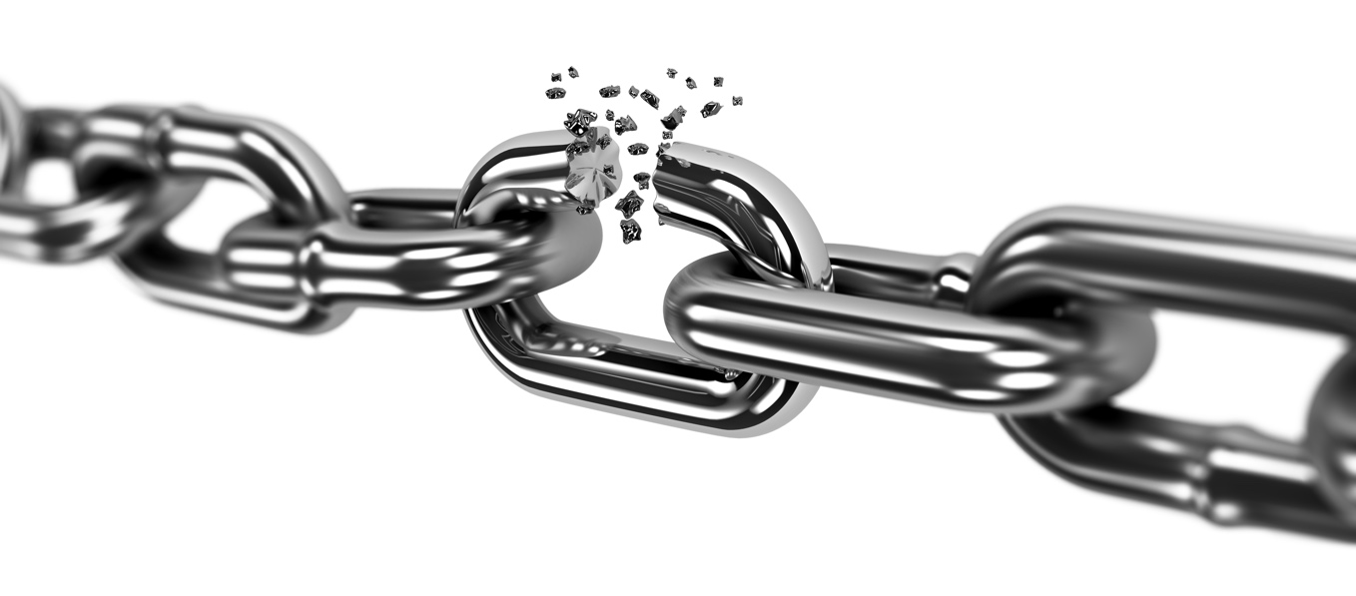
+ IMPORTANCIA DE LA CADENA DE SUMINISTROS
COMENTARIO SOBRE EL EJEMPLO
Como se pudo ver en el ejemplo anterior todo negocio para operar necesita actividades de soporte, la logística es una de ellas.
Sin una adecuada Cadena de Suministros y una buena gestión logística se podría afectar la adecuada atención al cliente.
¿Imaginas ir al Pardo´s y que digan que no tienen pollo o papas?

Slide 30
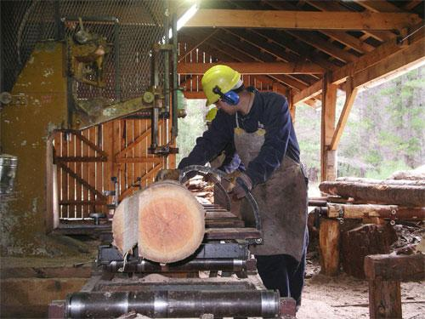
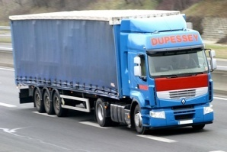
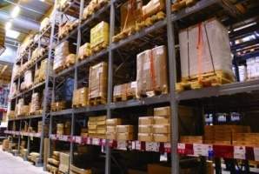

+ IMPORTANCIA DE LA CADENA DE SUMINISTROS
LOGÍSTICA DE ENTRADA Y SALIDA
En la cadena de suministros existen dos clases de logística:
Logística de entrada que se encarga del abastecimiento de materiales para producir los productos terminados en una empresa.
Logística de salida que se encarga de la distribución a los clientes de los productos terminados elaborados en la empresa.
Logística de recepción
Logística de distribución

Slide 31

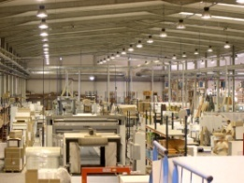
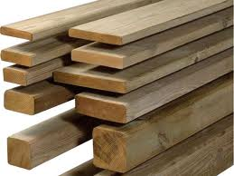
+ IMPORTANCIA DE LA CADENA DE SUMINISTROS
LOGÍSTICA DE ENTRADA
La logística de entrada comprende los siguientes procesos:
Procesamiento de Pedidos
Compras
Inventarios de materiales e Insumos
Almacenes de materiales e insumos

Slide 32
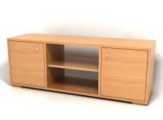

+ IMPORTANCIA DE LA CADENA DE SUMINISTROS
LOGÍSTICA DE SALIDA
La logística de salida comprende los siguientes procesos:
Almacenes de Productos terminados
Transporte
Distribución

Slide 33

CONCLUSIONES MÁS REFERENCIAS

Slide 34

+ CONCLUSIONES
La cadena de suministros es el conjunto de procesos sucesivos de abastecimiento, transformación y distribución.
Cada eslabón de la cadena representa un proceso que agrega valor al producto para satisfacer los requisitos de calidad, precio y entrega exigidos por los clientes.
Los objetivos de la cadena de suministros son mejorar el servicio al cliente y reducir costos mediante la optimización de los procesos y la eliminación de desperdicios. Para facilitar el logro de estos objetivos, se necesita mucho entrenamiento, liderazgo y una eficaz aplicación de la tecnología de la información.

Slide 35

BIBLIOGRAFÍA MÁS REFERENCIAS

Slide 36

+ BIBLIOGRAFÍA
Voysest, Rómulo Edgar y Vreca, Rómulo Edgar (2009). Cadena de Abastecimiento-Gestión en Entornos Competitivos. Lima, Perú: UPC Ediciones.
Carranza, Octavio. Logística-Mejores Prácticas en latinoamérica. México DF, México: Thomson Editores.
Chase, Richard, Jacobs, F. Robert y Aquilano, Nicholas J. Administración de Operaciones – Producción y Cadena de Suministros: Mc Graw Hill.
Anaya, J. (2005). Innovación y mejora de los procesos logísticos. Madrid, España: Editorial ESIC

